Slide 1
쌍용강북교육센터 First project
Project
HR 인사관리 솔루션
DOUBLE DRAGON
HR MANAGEMENT SYSTEM
3조 김동휘, 박수진, 우선제, 정하영

Slide 2



목차
착수 및 분석
클래스 설계
시스템 개요
개발환경
요구사항 정의
주요기능 (기능차트)
12. 클래스 다이어그램
설계
DB 설계
5. 업무 분담
6. 프로젝트일정(WBS)
7. 메뉴구조도
8. 기능정의
13. 테이블 목록
14. 테이블/뷰/트리거 정의서
15. ERD
화면 설계
구현
9. 화면 목록
10. 화면 흐름도
11. User Interface
16. 시연 - 동영상
17. 첨부 - 프로젝트 압축 파일

Slide 3
01
착수 및 분석
시스템 개요
개발환경
요구사항 정의
주요기능 (기능차트)

Slide 4
01 착수 및 분석
시스템 개요
2. 개발환경
JAVA의 JDBC를 이용해 DB를 연동하는 인사관리 솔루션
인사부 관리 및 열람자, 경리부 관리자
총 3개의 계정이 시스템 접근 가능
직원, 근태, 급여, 인사고과를 관리하는 기능 포함
언어 : JAVA JDK 11
OS : Window 10
DB : Oracle Database 11g (11.2.0.2.0)
IDE : Eclipse IDE for Java Developers (4.27.0)
형상관리 : Github

Slide 5
01 착수 및 분석
3. 요구사항 정의
로그인
MAIN은 로그인 및 시스템 종료 버튼으로 구성
인사부 관리자 계정 ID admin, PW 1234
인사부 열람용 계정 ID admin2, PW 5678
경리부 관리자 계정 ID admin3, PW 9999
위 비밀번호는 초기 비밀번호이며,
비밀번호는 수정 및 초기화 가능(로그인 후 가능)
관리자와 열람자 외의 계정은 시스템에 접근 불가
<계정별 권한>
인사팀 관리자 계정
관리 프로그램 내 모든 정보 조회 및 등록, 수정, 삭제 가능
급여관리는 조회만 가능
인사팀 열람자 계정
관리 프로그램 내 모든 정보 조회만 가능
경리팀 관리자 계정
관리 프로그램 내 급여관리 조회 및 등록, 수정, 삭제 모두 가능

Slide 6
01 착수 및 분석
3. 요구사항 정의
직원 관리
직원 정보 테이블
직원번호(pk), 직원이름, 직급이름(FK), 부서이름(FK),
생년월일, 전화번호, 성별, 입사일자, 호봉(FK), 주소
직원 조회는 ‘사번’ ‘부서별’ ‘직급별’ 조회 가능
부서 테이블
부서이름(번호) : 생산팀(D1), 인사팀(D2), 품질팀(D3), 경리팀(D4)
인사팀 관리자 권한
직원의 정보 등록(입사), 수정, 삭제(퇴사)가 가능
인사관리에서 채용단계는 다루지 않음
(입사 등록 이후의 기록만 인정)​
인사팀 및 경리팀 관리자가 부서이동 혹은 퇴사할 경우
새로운 관리자에게 비밀번호를 초기화하여 인계 (비밀번호 변경)
JOB HISTORY
직원의 부서이동 또는 휴직, 퇴직 등의 인사 변동 시 기록
히스토리 테이블
히스토리 번호, 직원번호, 직급이름, 부서이름, 시작일자, 종료일자, 비고

Slide 7
01 착수 및 분석
3. 요구사항 정의
인사고과
직원 인사평가 등급
A(90~100),B(80~89),C(70~79),D(0~69)로 구성
인사고과 테이블
직원번호(pk), 평가항목5가지,인사평가 총점, 인사평가 등급,
비고 (A: 임금 30% 보너스/B: 임금 15% 보너스/C: 임금 5% 보너스/D: 임금유지)
인사평가 실시 날짜 로 구성
인사평가 기록은 최근 평가일시를 기준으로 3년 보관 (3년이 지난 기록은 삭제)
평가 연도별, 직급, 부서번호, 직원번호별로 조회가 가능
인사팀 관리자가 본인을 제외한 직원별로 항목에 대한 점수를 입력
점수를 측정하는 항목은 5가지로 구성
모든 항목에 대한 점수를 입력했을 시 총점이 표시되며 총점에 따라 등급이 부여
5가지 항목
관리능력 업무 우선순위 선정 및 위기상황 대처 능력의 정도
유대관계 구성원 및 타부서 간의 의사소통과 협업 여부.
책임감 담당 일을 책임감 있게 수행하고 그 결과에 대하여 책임을 지는 태도
근면성 성실 근면한 자세로 업무에 임하고 있는지의 여부 (지각,조퇴,결근 반영)
업무지식 : 담당업무 수행에 필요한 전문지식의 정도
한 문항당 최대점수는 20점
모든 항목 입력 후 수정이 필요하다면 직원 개인조회후 항목 수정이 가능

Slide 8
01 착수 및 분석
근태 정보
직원번호(pk), 근속년수, 지각일수, 조퇴일수, 결근일수, 사용가능연차일수,
사용연차일수, 잔여연차일수 로 구성(1년 기준)
근태정보는 ‘전체(직원번호 오름차순)’ ‘사원이름’을 기준으로 조회 가능
‘근속년수’, ‘지각’ ‘조퇴’ ‘결근’ ‘연차사용’ 을 등록, 수정, 삭제 가능
연차 지급
1년 이상 근속 - 15개, 3년 이상 근속 - 16개, 5년 이상 근속 - 17개, 7년 이상 근속 - 18개, 9년 이상 근속 - 19개 제공
모든 직원이 직전년도 80% 이상 출근하여 정상 연차를 지급받는다고 가정 (1년 미만 근속자는 제외)
1년 미만 근속한 직원은 연차 11개로 지정
반차는 0.5일이며, 연차일수를 계산할 때 포함
연차는 이월되지 않으며, 사내 연차소진 권고를 통해 해당년도에 연차를 모두 소진시키는 것으로 함
지각, 조퇴, 결근일수는 인사평가에 반영
연차 승인 정보 연차승인번호, 직원번호(pk), 연차사용날짜, 사용일수, 연차승인자, 승인일자
‘연차사용날짜’ ‘연차사용일수’ ‘연차승인자’ ‘연차승인일자’ 등록, 수정, 삭제
‘전체(직원번호 오름차순)’ ‘사원이름’ 기준 조회
3. 요구사항 정의
근태

Slide 9
01 착수 및 분석
3. 요구사항 정의
급여
급여정보 테이블 직원번호, 기본급(호봉), 은행명, 예금주, 계좌번호가 포함
급여 지급내역 테이블 직원번호, 지급일시, 기본급, 상여금, 총급여
*총급여 = 기본급+상여금
상여금은 A=30%, B=15%, C=5%, D=0 매년 1회 직원별 인사평가 등급에 따라 지급
은행명, 예금주, 계좌번호를 등록, 계좌번호, 상여금을 수정할 수 있음
급여 조회는 전체 조회 및 직원명을 기준으로 오름차순 나열

Slide 10
01 착수 및 분석
3. 요구사항 정의
호봉
단위 : 원
호봉/직급 | 부장 | 과장 | 대리 | 사원
1 | 4,000,000 | 3,500,000 | 3,000,000 | 2,500,000
2 | 4,100,000 | 3,600,000 | 3,100,000 | 2,600,000
3 | 4,200,000 | 3,700,000 | 3,200,000 | 2,700,000
4 | 4,300,000 | 3,800,000 | 3,300,000 | 2,800,000
5 | 4,400,000 | 3,900,000 | 3,400,000 | 2,900,000

Slide 11
4. 주요기능 (기능차트)
01 착수 및 분석
HR 인사관리
메인
2. 직원관리
3. 근태관리
4. 급여관리
5. 인사고과 관리
1.1 로그인
2.1 직원 정보 등록
3.1 근태기록 등록
4.1 급여정보 등록
5.1 인사고과 평가 점수 등록
1.2 비밀번호 변경
2.2 직원 정보 전체 목록
3.2 근태기록 전체 목록
4.2 급여정보 삭제
5.2 평가 기록 목록
2.3 직원 정보 개별 조회
3.3 근태 기록 개별 조회
4.3 급여정보 수정
5.3 평가 기록 개별 조회
1.3 관리 메뉴 표시
2.4 직원 정보 수정
3.4 근태 기록 수정
4.4 급여정보 전체 목록
5.4 평가 기록 상세 조회
1.4 시스템 종료
2.5 직원 정보 삭제
3.5 근태 기록 삭제
4.5 급여정보 개별 조회
5.5 평가 기록 수정
2.6 HISTORY 등록
3.6 연차 승인 등록
4.6 급여 지급 내역 등록
5.6 평가 기록 삭제
2.7 HISTORY 전체 목록
3.7 연차 승인 내역 전체 목록
4.7 급여 지급 내역 수정
2.8 HISTORY 개별 조회
3.8 연차 승인 내역 개별 조회
4.8 급여 지급 내역 삭제
2.9 HISTORY 상세 조회
3.9 연차 승인 내역 상세 조회
4.9 급여 지급 내역 전체 목록
2.10 HISTORY 수정
3.10 연차 승인 내역 수정
4.10 급여 지급 내역 개별 조회
2.11 HISTORY 삭제
3.11 연차 승인 내역 삭제
4.11 급여 지급 내역 상세 조회

Slide 12
02 설계
02
설계
5. 업무 분담
6. 프로젝트일정(WBS)
7. 메뉴구조도
8. 기능정의

Slide 13
5. 업무분담
02 설계
우선제
박수진, 김동휘
김동휘
정하영
우선제
메인
2. 직원관리
3. 근태관리
4. 급여관리
5. 인사고과 관리
1.1 로그인
박수진
3.1 근태기록 등록
4.1 급여정보 등록
5.1 인사고과 평가 점수 등록
1.2 비밀번호 변경
2.1 직원 정보 등록
3.2 근태기록 전체 목록
4.2 급여정보 삭제
5.2 평가 기록 목록
1.3 관리 메뉴 표시
2.2 직원 정보 전체 목록
3.3 근태 기록 개별 조회
4.3 급여정보 수정
5.3 평가 기록 개별 조회
2.3 직원 정보 개별 조회
3.4 근태 기록 수정
4.4 급여정보 전체 목록
5.4 평가 기록 상세 조회
1.4 시스템 종료
2.4 직원 정보 수정
3.5 근태 기록 삭제
4.5 급여정보 개별 조회
5.5 평가 기록 수정
2.5 직원 정보 삭제
3.6 연차 승인 등록
4.6 급여 지급 내역 등록
5.6 평가 기록 삭제
3.7 연차 승인 내역 전체 목록
4.7 급여 지급 내역 수정
김동휘
3.8 연차 승인 내역 개별 조회
4.8 급여 지급 내역 삭제
2.6 HISTORY 등록
3.9 연차 승인 내역 상세 조회
4.9 급여 지급 내역 전체 목록
2.7 HISTORY 전체 목록
3.10 연차 승인 내역 수정
4.10 급여 지급 내역 개별 조회
2.8 HISTORY 개별 조회
3.11 연차 승인 내역 삭제
4.11 급여 지급 내역 상세 조회
2.9 HISTORY 상세 조회
2.10 HISTORY 수정
2.11 HISTORY 삭제

Slide 14
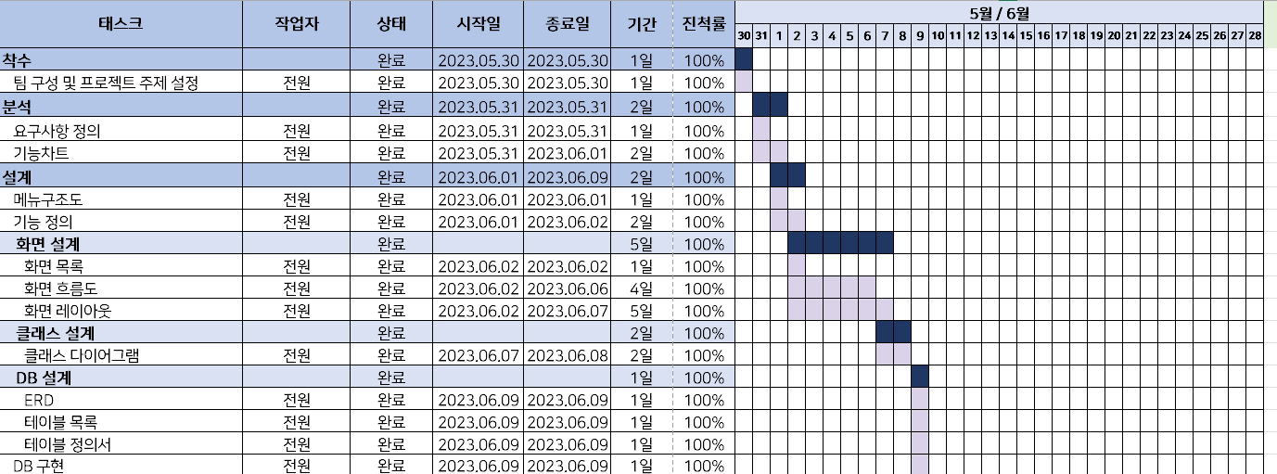
6. 프로젝트 일정(WBS)
02 설계

Slide 15
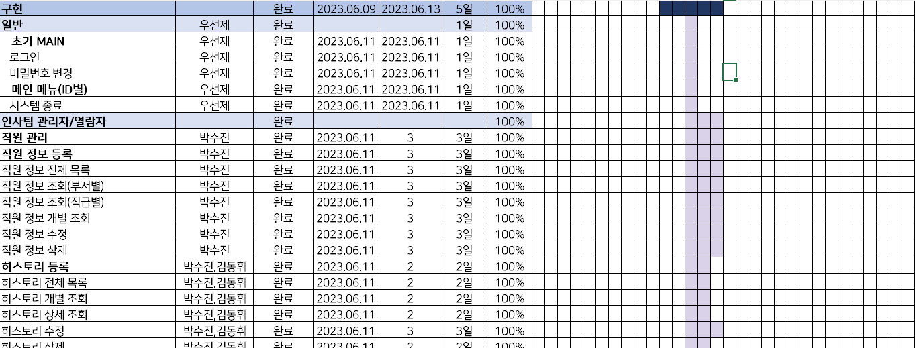
6. 프로젝트 일정(WBS)
02 설계

Slide 16
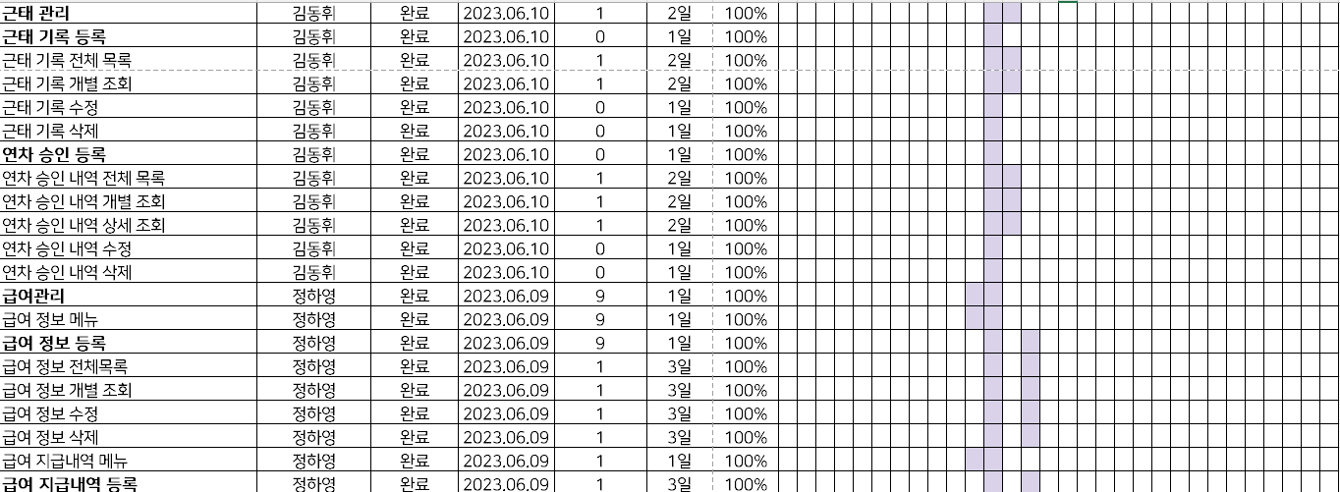
6. 프로젝트 일정(WBS)
02 설계

Slide 17
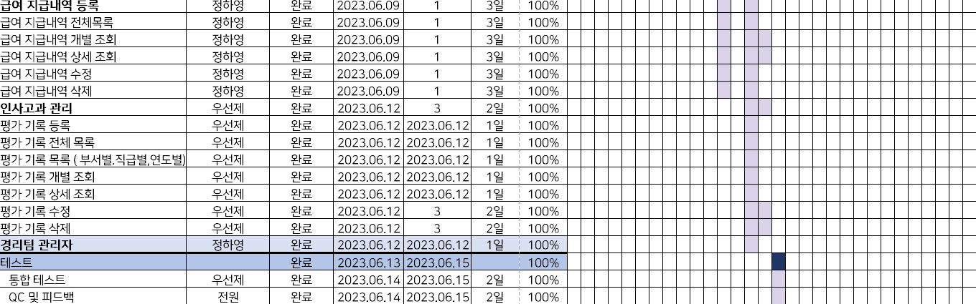
6. 프로젝트 일정(WBS)
02 설계

Slide 18
7. 메뉴 구조도
02 설계
구분 | 1depth | 2depth | 3depth | 4depth | 5depth
일반 | 로그인 | 비밀번호 변경
 | 시스템 종료
관리자 및 열람자 | 직원 관리 | 직원 정보 전체 목록 | 직원 정보 개별 조회 | 직원 정보 상세 조회 | 직원 정보 수정
 |  |  |  |  | 직원 정보 삭제
 |  | 직원 정보 등록
 | 근태 관리 | 근태 기록 내역 전체목록 | 근태 기록 내역 개별 조회 | 근태 기록 수정
 |  |  |  | 근태 기록 삭제
 |  | 근태 기록 등록
 |  | 연차 승인 내역 전체목록 | 연차 승인 내역 개별 조회 | 연차 승인 내역 상세 조회 | 연차 승인 내역 수정
 |  |  |  |  | 연차 승인 내역 삭제
 |  | 연차 승인 등록
 | 급여 관리 | 급여 정보 전체목록 | 급여 정보 개별조회 | 급여정보 수정
 |  |  |  | 급여정보 삭제
 |  | 급여 정보 등록
 |  | 급여지급내역 전체목록 | 급여 지급 내역 개별조회 | 급여 지급 내역 상세조회 | 급여 지급 내역 수정
 |  |  |  |  | 급여 지급 내역 삭제
 |  | 급여지급내역 등록
 | 인사고과 관리 | 평가 기록 전체목록 | 평가 기록 개별 조회 | 평가 기록 상세 조회 | 평가 기록 수정
 |  |  |  |  | 평가 기록 삭제
 |  | 평가 기록 등록
 | 시스템 종료

Slide 19
8. 기능정의
02 설계
구분​ | 기능ID​ | 기능명​ | 기능상세​ | Database​ | 담당자​
일반​ | 1​ | 초기 메인​ | 2개의 메뉴를 (1.로그인 및 2.시스템 종료)를 선택하는 초기 메뉴 창, 각 메뉴의 번호를 입력받으면 해당 메뉴로 이동​ | N​ | 우선제​
 | 1.1​ | 로그인​ | 콘솔에 인사팀 관리자,인사팀 열람자, 경리팀 관리자들이 자신의 ID와 PW를 입력, 옳은 입력값을 받는다면​, 각 계정에 해당하는 메인 메뉴로 이동​ IF 입력받은 값이 없다면, "잘못된 입력입니다. 다시 입력해주세요"을 출력하고 초기 메인으로 돌아감.​ | R​
 | 1.1.1​ | 비밀번호 변경​ | (각 계정이 로그인 후 나타남)​ 솔루션에 접근 가능한 3개의 아이디의 담당 직원 변경 시, PW를 변경.​ PW는 접근권한이 있는 아이디로 '로그인' 후 새로운 비밀번호를 입력받아 비밀번호를 변경(U)시킴​ 비밀번호는 4자리 숫자만 가능. 범위에서 벗어났을 시 " 변경할 비밀번호를 다시 입력해주세요"를 표시.​ | U​
 | 1.1.2​ | 메인 메뉴​ | 각 계정에 따라 상세메뉴를 번호로 입력 받아 해당 메뉴로 이동​ 인사팀 관리자 : 직원관리, 근태관리, 급여조회, 인사고과관리, 시스템 종료​ 인사팀 열람자 : 직원 정보 조회, 근태 조회, 급여조회, 인사고과 조회, 시스템 종료​ 경리팀 관리자 : 급여관리, 시스템 종료​ | N​
 | 1.1.3​ | 비밀번호 초기화​ | 담당 직원 변경 시, 변경했던 PW를 초기 PW로 초기화 시키는 작업.​ | U​
 | 1.2​ | 시스템 종료​ | 시스템 종료를 선택하면 "시스템을 종료하시겠습니까 ?" 의사확인 질문을 띄우고 1. 종료 2. 초기메인으로 돌아가기 - 종료를 하거나 하지 않음.​ | N​

Slide 20
8. 기능정의
02 설계
인사팀 관리자 | 2 | 직원 관리 | 직원 관리를 위한 메뉴를 선택할 수 있는 창으로 (1.직원정보 등록 2.직원정보 목록 조회 3.히스토리 등록 4.히스토리 조회 5.메인메뉴) 선택. 각 메뉴를 번호로 선택하게 되면 해당 메뉴로 이동 | N | 박수진
 | 2.1 | 직원 정보 등록 | 입사직원에 대한 사원 정보(직원번호, 입사일자, 부서번호, 직급,호봉, 사원명, 생년월일, 핸드폰, 성별, 주소)를 입력받음. 등록이 되면 화면에 "등록이 완료되었습니다." 출력 후 직원관리 메뉴 호출, 그렇지 않으면 "다시 입력해주세요" 출력 후 직원관리 메뉴 다시 호출 | C
 | 2.2 | 직원 정보 전체 목록 | 등록한 전체 직원에 대한 정보(직원번호, 부서, 직급, 사원명,성별)을 직원번호 오름차순으로 출력하고, 숫자로 메뉴 선택 출력. (1.부서별조회 2.직급별조회 3.개별조회 4.직원관리 메뉴) 번호 입력하면 해당 메뉴로 이동 | R
 | 2.2.1 | 직원 정보 조회(부서별) | 전체 직원을 부서별로 나누어 출력 (생산팀(D1), 인사팀(D2), 품질관리팀(D3), 경리팀(D4)) (직원번호, 부서이름, 직급, 사원명) 조회 후 1. 개별조회 메뉴 2.직원관리 메뉴 번호 입력하면 해당 메뉴로 이동 | R
 | 2.2.2 | 직원 정보 조회(직급별) | 전체 직원을 직급별로 나누어 출력 (사원, 대리, 과장, 부장) (직원번호, 부서이름, 직급, 사원명) 조회 후 1. 개별조회 메뉴 2. 직원관리 메뉴 번호 입력하면 해당 메뉴로 이동 | R
 | 2.2.3 | 직원 정보 개별 조회 | 조회할 직원의 사번을 입력해주세요 출력, 사번 입력 받으면 해당 직원의 정보(입사일자, 부서, 직급,호봉, 사원명, 생년월일, 핸드폰, 성별, 주소)만 출력. 직원번호 잘못 입력하면 직원번호 다시 입력하세요 출력. (1. 정보 수정 2. 정보 삭제 3. 직원 조회 메뉴) 번호 입력하면 해당 메뉴로 이동. | R
 | 2.2.3.1 | 직원 정보 수정 | 개별 직원의 정보를 조회하면 해당 직원의 정보를 수정할 수 있음. 사번을 제외한 모든 정보를 재 입력받아 저장함. 저장이 성공하면 저장되었습니다. 출력 후 직원관리 메뉴로 이동, 실패하면 수정 실패했습니다. 출력 후 직원관리 메뉴 호출 | R, U
 | 2.2.3.2 | 직원 정보 삭제 | 퇴사 직원의 정보를 삭제하시겠습니까? ( Y | N ) Y 입력 시 삭제 후 직원관리 메뉴로 이동, N 입력 시 취소되었습니다 출력 후 직원관리 메뉴 로 이동 | D

Slide 21
8. 기능정의
02 설계
인사팀 관리자 | 2.3 | 히스토리 등록 | 직원번호, 부서이름, 직급이름, 시작날짜, 끝날짜 , 구분을 입력한 후 정보를 입력할 지 물어보고 Y의 대답을 하면 등록, N의 대답을 하면 "등록이 취소되었습니다. " 메시지 출력 후 근태 관리 메뉴로 돌아감. 정상적으로 등록되면 "등록이 완료되었습니다." 출력 후 직원 관리 메뉴로 이동, 그렇지 않으면 "등록에 실패했습니다. " 출력 후 다시 등록 기능 호출, Y나 N의 대답이 아닌 경우 "다시 선택해주세요. ( Y | N ) " 메시지 출력 후 다시 등록 기능 호출 | C | 박수진 김동휘
 | 2.4 | 히스토리 전체 목록 | 전 직원의 직원번호, 부서이름, 직급이름, 구분(재직/휴직/부서이동) 조회됨. 1. 히스토리 개별 조회 2. 직원 관리 메뉴 중 번호를 입력하여 해당 메뉴로 이동, 데이터가 없으면 "데이터가 없습니다." 출력 후 직원 조회 메뉴로 돌아감. | R
 | 2.4.1 | 히스토리 개별 조회 | 히스토리 전체 목록 조회 후 직원번호를 입력받아 해당 직원의 히스토리(히스토리 번호, 직원이름, 직원번호, 부서이름, 직급이름, 시작 일자, 종료 일자, 구분) 조회되고 1. 히스토리 상세 조회 2. 직원 관리 메뉴 중 번호를 입력하여 해당 메뉴로 이동, 해당하는 직원번호 없을 시 "존재하지 않는 직원번호 입니다." 출력 | R
 | 2.4.1.1 | 히스토리 상세 조회 | 히스토리 개별 조회 후 매개변수로 히스토리 번호를 입력 받아 해당 게시물 번호의 (히스토리 번호, 직원번호, 직원이름, 부서이름, 직급이름, 시작 일자, 종료 일자, 구분) 조회되고 1. 히스토리 기록 수정 2. 히스토리 기록삭제 3. 직원 관리 메뉴 중 번호를 입력하여 해당 메뉴로 이동 | R
 | 2.4.1.1.1 | 히스토리 수정 | 히스토리 상세 조회하여 사원별로 작성된 히스토리 한 행의 내용 중 하나를 수정하기 위해 1. 부서 2. 직급 3. 시작일자 4. 종료일자 5. 구분 중 하나를 선택 해당 번호를 입력하면 각 내용을 수정할 수 있는 수정 상세 화면 출력 | N
 | 2.4.1.1.1.1 | 히스토리 수정 상세 | 수정할 내용을 입력한 후 정보를 수정할 지 물어보고 Y의 대답을 하면 수정, N의 대답을 하면 "수정이 취소되었습니다. " 메시지 출력 후 직원 관리 메뉴로 돌아감. 정상적으로 수정되면 "수정이 완료되었습니다." 출력 후 직원 관리 메뉴로 이동, 그렇지 않으면 "수정에 실패했습니다." 출력 후 다시 수정 기능 호출 Y나 N의 대답이 아닌 경우 "다시 선택해주세요. ( Y | N ) " 메시지 출력 후 다시 등록 기능 호출 | R, U
 | 2.4.1.1.2 | 히스토리 삭제 | 상세 조회 때 입력받은 히스토리번호를 매개변수로 받아 직원의 히스토리 정보를 삭제할 지 물어보고 Y의 대답을 하면 삭제 후, 정상적으로 삭제되면 "삭제가 완료되었습니다." 출력 그렇지 않으면 "삭제에 실패했습니다." 출력, N의 대답을 하면 "삭제가 취소되었습니다. " 메시지 출력 후 직원 관리 메뉴로 이동, Y나 N의 대답이 아닌 경우 "다시 선택해주세요. ( Y | N ) " 메시지 출력 후 삭제 기능 다시 호출 | D

Slide 22
8. 기능정의
02 설계
인사팀 관리자 | 3 | 근태 관리 | 메뉴 5개(1. 근태 기록 등록 2. 근태 기록 목록 3. 연차 승인 등록 4. 연차 승인 내역 목록 5. 메인 메뉴) 표시 후, 번호를 입력받아 해당 메뉴로 이동 | N | 김동휘
 | 3.1 | 근태 기록 등록 | 직원번호, 근속년수, 지각일수, 조퇴일수, 결근일수, 사용가능연차일수, 사용연차일수를 입력한 후 정보를 입력할 지 물어보고 Y의 대답을 하면 등록, N의 대답을 하면 "등록이 취소되었습니다. " 메시지 출력 후 근태 관리 메뉴로 돌아감. 정상적으로 등록되면 "등록이 완료되었습니다." 출력 후 근태 관리 메뉴로 이동, 그렇지 않으면 "등록에 실패했습니다. " 출력 후 다시 등록 기능 호출, Y나 N의 대답이 아닌 경우 "다시 선택해주세요. ( Y | N ) " 메시지 출력 후 다시 등록 기능 호출 | C
 | 3.2 | 근태 기록 전체 목록 | 모든 사람들의 직원번호, 직원이름, 지각일수, 조퇴일수, 결근일수, 잔여연차일수가 조회(직원번호 오름차순 정렬)되고 1. 근태 기록 개별 조회 2. 근태 관리 메뉴 중 번호를 입력하여 해당 메뉴로 이동, 1 입력 시 개별 조회할 사람의 이름을 입력하여 개별 조회 호출, 2 입력 시 근태 관리 메뉴로 이동 데이터가 없으면 "데이터가 없습니다." 출력 후 근태 조회 메뉴로 돌아감. | R
 | 3.2.1 | 근태 기록 개별 조회 | 직원번호를 입력받아 한 명의 직원번호, 직원이름, 근속년수, 지각일수, 조퇴일수, 결근일수, 사용가능연차일수, 사용연차일수, 잔여연차일수를 출력하고 1. 근태 기록 수정 2. 근태 기록 삭제 3. 근태 관리 메뉴 중 번호를 입력하여 해당 메뉴로 이동, 해당하는 직원번호 없을 시 "존재하지 않는 직원번호 입니다." 출력 | R
 | 3.2.1.1 | 근태 기록 수정 | 개별 조회 때 입력받은 직원번호를 매개변수로 받아 개인의 근태 기록 중 하나를 수정하기 위해 1. 근속년수 2. 지각일수 3. 조퇴일수 4. 결근일수 5. 사용가능연차일수 6. 사용연차일수 중 하나를 선택하고 해당 번호를 입력하면 각 내용을 수정할 수 있는 수정 상세 화면 출력 | N
 | 3.2.1.1.1 | 근태 기록 수정 상세 | 수정할 내용을 입력한 후 정보를 수정할 지 물어보고 Y의 대답을 하면 수정, N의 대답을 하면 "수정이 취소되었습니다. " 메시지 출력 후 근태 관리 메뉴로 돌아감. 정상적으로 수정되면 "수정이 완료되었습니다." 출력 후 근태 관리 메뉴로 이동, 그렇지 않으면 "수정에 실패했습니다." 출력 후 다시 수정 기능 호출 Y나 N의 대답이 아닌 경우 "다시 선택해주세요. ( Y | N ) " 메시지 출력 후 다시 등록 기능 호출 | R, U
 | 3.2.1.2 | 근태 기록 삭제 | 개별 조회 때 입력받은 직원번호를 매개변수로 받아 직원의 근태 정보를 삭제할 지 물어보고 Y의 대답을 하면 삭제 후, 정상적으로 삭제되면 "삭제가 완료되었습니다." 출력 그렇지 않으면 "삭제에 실패했습니다." 출력, N의 대답을 하면 "삭제가 취소되었습니다. " 메시지 출력 후 근태 관리 메뉴로 이동, Y나 N의 대답이 아닌 경우 "다시 선택해주세요. ( Y | N ) " 메시지 출력 후 삭제 기능 다시 호출 | D

Slide 23
8. 기능정의
02 설계
인사팀 관리자 | 3.3 | 연차 승인 등록 | 직원번호, 연차사용날짜, 연차사용일수, 연차승인자, 연차승인일자를 입력한 후 정보를 입력할 지 물어보고 Y의 대답을 하면 등록, N의 대답을 하면 "등록이 취소되었습니다. " 메시지 출력 후 근태 관리 메뉴로 돌아감. 정상적으로 등록되면 "등록이 완료되었습니다." 출력 후 근태 관리 메뉴로 이동, 그렇지 않으면 "등록에 실패했습니다. " 출력 후 다시 등록 기능 호출, Y나 N의 대답이 아닌 경우 "다시 선택해주세요. ( Y | N ) " 메시지 출력 후 다시 등록 기능 호출 | C | 김동휘
 | 3.4 | 연차 승인 내역 전체 목록 | 모든 사람들의 직원번호, 직원이름, 연차승인자, 연차승인일자가 조회(직원번호 오름차순 정렬)되고 1. 연차 승인 내역 개별 조회 2. 근태 관리 메뉴 중 번호를 입력하여 해당 메뉴로 이동, 1 입력 시 개별 조회할 사람의 이름을 입력하여 개별 조회 호출, 2 입력 시 근태 관리 메뉴로 이동 데이터가 없으면 "데이터가 없습니다." 출력 후 근태 조회 메뉴로 돌아감 | R
 | 3.4.1 | 연차 승인 내역 개별 조회 | 직원번호를 입력받아 한 명의 연차내역번호, 직원번호, 직원이름, 연차사용날짜, 연차사용일수, 연차승인자, 연차승인일자를 출력하고 1. 연차 승인 내역 상세 조회 (조회할 연차승인 내역 번호 입력) 2. 근태 관리 메뉴 중 번호를 입력하여 해당 메뉴로 이동, 해당하는 직원번호 없을 시 "존재하지 않는 직원번호 입니다." 출력 | R
 | 3.4.1.2 | 연차 승인 내역 상세 조회 | 연차승인 개별 조회 후 매개변수로 연차승인번호를 입력받아 해당 번호의 연차승인번호, 직원번호, 직원이름, 연차사용날짜, 연차사용일수, 연차승인자, 연차승인일자를 출력하고 1. 연차 승인 내역 수정 2. 연차 승인 내역 삭제 3. 근태 관리 메뉴 중 번호를 입력하여 해당 메뉴로 이동 | R
 | 3.4.1.2.1 | 연차 승인 내역 수정 | 개별 조회 때 입력받은 직원번호를 매개변수로 받아 개인의 연차승인내역 중 하나를 수정하기 위해 1. 연차사용날짜 2. 연차사용일수 3. 연차승인자 4. 연차승인일자 중 하나를 선택 해당 번호를 입력하면 각 내용을 수정할 수 있는 수정 상세 화면 출력 | N
 | 3.4.1.2.1.1 | 연차 승인 내역 수정 상세 | 수정할 내용을 입력한 후 정보를 수정할 지 물어보고 Y의 대답을 하면 수정, N의 대답을 하면 "수정이 취소되었습니다. " 메시지 출력 후 근태 관리 메뉴로 돌아감 정상적으로 수정되면 "수정이 완료되었습니다." 출력 후 근태 관리 메뉴로 이동, 그렇지 않으면 "수정에 실패했습니다." 출력 후 다시 수정 기능 호출 Y나 N의 대답이 아닌 경우 "다시 선택해주세요. ( Y | N ) " 메시지 출력 후 다시 등록 기능 호출 | R, U
 | 3.4.1.2.2 | 연차 승인 내역 삭제 | 개별 조회 때 입력받은 직원(번호) 연차 정보를 삭제할 지 물어보고 Y의 대답을 하면 삭제 후, 정상적으로 삭제되면 "정보가 삭제되었습니다." 출력 그렇지 않으면 "정보 삭제에 실패했습니다." 출력, N의 대답을 하면 근태 관리 메뉴로 이동 | D

Slide 24
8. 기능정의
02 설계
인사팀 관리자 | 4 | 급여 조회 | 메뉴 3개(1. 급여 정보 전체 목록, 2.급여 지급 내역 전체 목록 3. 메인메뉴)를 표시 후, 선택 할 번호를 입력 받아 해당 메뉴로 이동 | N | 정하영
 | 4.1 | 급여 정보 전체목록 | 회사 내 '전체'사원의 급여 정보(직원 번호, 기본급(호봉), 직원명 총 3가지 항목)을 '직원명'을 기준으로 '오름차순' 출력 후 1. 급여 정보 개별 조회를 표시 후 선택 할 번호를 입력 받아 해당 메뉴로 이동 | R
 | 4.1.1 | 급여 정보 개별 조회 | "개별 조회할 '직원번호'을 입력하세요"'를 표시 후 조회할 직원번호를 입력받아 1개의 개별 사원 급여 정보(직원 번호, 기본급(호봉), 은행명, 예금주, 계좌번호, 직원명 총 5가지 항목)를 표시 후 1. 급여조회 메뉴 표시 후 선택할 번호를 입력 받아 해당 메뉴로 이동 | R
 | 4.2 | 급여 지급내역 전체목록 | 회사 내 '전체'사원의 급여 지급 내역(직원 번호, 지급일시, 총급여 3가지 항목)을 '직원명'을 기준으로 '오름차순' 출력 후 1. 급여 지급내역 개별 조회 2. 급여관리 메뉴를 표시 후 선택 할 번호를 입력 받아 해당 메뉴로 이동 | R
 | 4.2.1 | 급여 지급내역 개별 조회 | "개별 조회할 '직원번호'을 입력하세요"'를 표시 후 조회할 직원번호를 입력받아 1개의 개별 사원 급여 지급 내역(직원번호, 직원이름, 지급일시, 기본급(호봉), 상여금, 총급여 6가지 항목을) 표시 후 1. 상세 조회 2. 급여조회 메뉴를 표시 후 선택할 번호를 입력 받아 해당 메뉴로 이동 | R
 | 4.2.1.1 | 급여 지급내역 상세 조회 | 급여 지급내역 개별 조회 후 매개변수로 급여 지급내역 상세 번호를 입력 받아 해당 번호의 (직원번호, 직원이름, 지급일시, 기본급(호봉), 상여금, 총급여 5가지 항목을) 표시 후 1. 급여 조회 메뉴 표시 후 번호를 입력하여 해당 메뉴로 이동 | R

Slide 25
8. 기능정의
02 설계
인사팀 관리자 | 5 | 인사고과 관리 | 1. 평가 기록 등록 2. 평가 기록 전체 목록 3.메인 메뉴 중에 각 메뉴를 번호로 선택하게 되면 해당 메뉴로 이동함. 1~3번 외에 다른 번호를 선택 할 시에는 "1 ~ 3번 중에 다시 선택해주세요."를 출력 후에 다시 번호를 입력받음. | N | 우선제
 | 5.1. | 평가 기록 등록 | "평가 점수를 등록할 직원의 사번을 입력하세요."를 출력 후 직원의 사번을 입력받음. 없는 사번이라면 "사번을 다시 입력하세요." 를 출력한 뒤에 직원번호를 다시 입력받는다. 직원번호를 옳게 입력했다면 인사고과 평가항목 5가지 질문(관리능력, 유대관계, 책임감, 근면성, 업무지식)을 하나씩 띄우고 사용자가 입력을 함.(질문 -> 답-> 질문...) 5가지 질문에 점수를 모두 옳게 입력했다면 '평가가 완료되었습니다.' 메시지가 나온 후에 인사고과 관리 메뉴로 이동. 각 항목당 점수는 0~20을 입력할 수 있고 입력받은 점수가 그 범위를 벗어난다면 "등록에 실패했습니다."메시지가 나오고 등록 기능이 다시 처음부터 실행. 입력받은 각 항목의 점수로 총점과 평가등급이 결정된다. | C
 | 5.2 | 평가 기록 전체 목록 | 전 사원의 목록(직원번호,부서번호, 평가등급,평가일시)이 표시됨. 인사고과의 모든 목록은 직원번호의 오름차순으로 정렬됨. 1 부서별 2. 직급별 3. 연도별 로 목록을 다시 재출력 할 수 있으며 각 조건대로 목록을 확인하고 싶다면 해당 선택번호를 입력함. 4. 평가기록 개별 조회를 선택하면 개별 조회 메뉴로 이동. 5. '메뉴로 이동'을 선택하면 인사고과 관리 메뉴로 이동함. | R
 |  | 평가 기록 목록 (부서별.직급별,연도별 ) | 5.2 에서 선택받아 조건별로 재출력된 목록이 표시됨. 1. 평가기록 개별 조회를 선택하면 개별 조회 메뉴로 이동. 2. '메뉴로 이동'을 선택하면 인사고과 관리 메뉴로 이동함. | R
 | 5.2.1 | 평가 기록 개별 조회 | 직원 한명의 평가기록을 확인할 수 있음. 평가기록을 알고싶은 직원의 사번를 입력받으면 조회 한 직원의 평가기록 상세정보(사번,항목별 질문 점수, 총점수,평가등급,비고,평가일시)가 표시됨. 상세정보 밑에는 1. 메뉴로 이동 할 수 있는 선택 문장이 표시됨. 1. '메뉴로 이동'을 선택하면 인사고과 관리 메뉴로 이동함. | R
 | 5.2.1.1 | 평가 기록 상세 조회 | 평가 기록 개별 조회 후 평가 기록 조회의 매개변수를 상세 번호를 입력받아 (사번,항목별 질문 점수, 총점수,평가등급,비고,평가일시)가 표시됨. 상세정보 밑에는 1. 항목 수정 2. 평가 기록 삭제 3. 인사 고과 괸리 메뉴로 이동 할 수 있는 선택 문장이 표시됨. 3. '메뉴로 이동'을 선택하면 인사고과 관리 메뉴로 이동함. | R
 | 5.2.1.1.1 | 평가 기록 수정 | 개별 조회를 한 직원의 평가기록을 수정할 수 있음. 등록에서 평가완료가 된 직원의 항목을 수정하고 싶을 때 사용. 여기서 항목별 점수가 수정된다면 총점과 평가등급이 변경 될 수 있음. 수정이 완료되면 인사고과 관리 메뉴로 이동함. | R, U
 | 5.2.1.1.2 | 평가 기록 삭제 | 개별 조회를 한 직원의 평가기록을 삭제할 수 있음. 등록에서 평가완료가 된 직원의 항목을 삭제하고 싶을 때 사용함. 사용자에게 의사확인을 받은 뒤 의사에 따라 삭제가 완료된 직원은 다시 등록을 할 수 있음. 삭제가 완료되면 인사고과 관리 메뉴로 이동함. | D
 | 5.2.2 | 평가 기록 조회 연도 데이터 삭제 | 연도별 조회를 한 후에 조회한 해당 연도에 해당하는 데이터를 모두 삭제한다. 삭제를 하기 전에 사용자에게 의사확인을 받은 뒤 의사에 따라 삭제가 진행된다. 삭제를 한 후에는 인사 조회 메뉴로 이동함. | D

Slide 26
8. 기능정의
02 설계
인사팀 열람자 | 6 | 직원정보 조회 | 직원들의 정보 목록 또는 히스토리를 조회할 수 있는 창, 각 메뉴를 번호로 선택하게 되면 해당 메뉴로 이동(1.직원정보 전체 목록 2.히스토리 전체 목록 3.관리자 메인메뉴) | N | 박수진
 | 6.1 | 직원 정보 전체 목록 | 등록한 전체 직원에 대한 정보(직원번호, 직원이름, 입사일자, 부서, 직책, 생년월일, 핸드폰, 성별, 주소)를 직원별로 나열하여 출력. 직원 정보를 개별로 조회하시겠습니까? Y입력하면 사번을 입력받아 개별 조회 목록 출력함. N입력하면 직원정보 조회 메뉴로 이동 | R
 | 6.1.1 | 직원 정보 개별 조회 | 직원번호를 입력받아 해당 직원의 정보(직원번호, 직원이름, 입사일자, 부서, 직책, 생년월일, 핸드폰, 성별, 주소)만 출력. 1.직원 정보 조회 번호를 입력하면 해당 메뉴로 돌아감. | R
 | 6.2 | 히스토리 전체 목록 | 전 직원의 직원번호, 부서코드, 구분(재직/휴직/부서이동) (직원번호 오름차순 정렬)되고 1. 히스토리 개별 조회 2. 직원 정보 조회 메뉴 중 번호를 입력하여 해당 메뉴로 이동 | R
 | 6.2.1 | 히스토리 개별 조회 | 히스토리 전체 목록 조회 후 사번을 입력받아 해당 직원의 히스토리(직원이름, 직원번호, 부서코드, 시작 날짜, 끝 날짜,구분) 1. 히스토리 상세 조회 (조회할 히스토리 번호 입력) 2. 직원 정보 조회 메뉴 중 번호를 입력하여 해당 메뉴로 이동 | R
 | 6.2.1.2 | 히스토리 상세 조회 | 히스토리 개별 조회 후 매개변수로 히스토리 번호를 입력 받아 해당 게시물 번호의 (직원이름, 직원번호, 부서코드, 시작 날짜, 끝 날짜,구분) 1. 직원 정보 조회 메뉴 중 번호를 입력하여 해당 메뉴로 이동 | R
 | 7 | 근태 조회 | 메뉴 3개(1. 근태 기록 목록 2. 연차 승인 내역 목록 3. 메인 메뉴) 표시 후, 번호를 입력받아 해당 메뉴로 이동 | N | 김동휘
 | 7.1 | 근태 기록 전체 목록 | 모든 사람들의 직원번호, 직원이름, 지각일수, 조퇴일수, 결근일수, 사용가능연차일수, 사용연차일수, 잔여연차일수가 조회(직원번호 오름차순 정렬)되고 1. 근태 기록 개별 조회 2. 근태 조회 메뉴 중 번호를 입력하여 해당 메뉴로 이동, 1 입력 시 개별 조회할 사람의 이름을 입력하여 개별 조회 호출, 2 입력 시 근태 조회 메뉴로 이동 | R
 | 7.1.1 | 근태 기록 개별 조회 | 한 명의 직원번호, 직원이름, 지각일수, 조퇴일수, 결근일수, 사용가능연차일수, 사용연차일수, 잔여연차일수를 출력하고 1. 근태 조회 메뉴 번호를 입력하여 해당 메뉴로 이동 | R
 | 7.2 | 연차 승인 내역 전체 목록 | 모든 사람들의 직원번호, 직원이름, 연차사용날짜, 연차사용일수, 연차승인자, 연차승인일자가 조회(직원번호 오름차순 정렬)되고 1. 연차 승인 내역 개별 조회 2. 근태 조회 메뉴 중 번호를 입력하여 해당 메뉴로 이동, 1 입력 시 개별 조회할 사람의 이름을 입력하여 개별 조회 호출, 2 입력 시 근태 조회 메뉴로 이동 | R
 | 7.2.1 | 연차 승인 내역 개별 조회 | 한 명의 직원번호, 직원이름, 연차사용날짜, 연차사용일수, 연차승인자, 연차승인일자를 출력하고 1. 근태 조회 메뉴 번호를 입력하여 해당 메뉴로 이동 | R
 | 7.2.1.1 | 연차 승인 내역 상세 조회 | 한 행의 연차승인 내역 번호를 매개변수로 입력 받아 직원번호, 직원이름, 연차사용날짜, 연차사용일수, 연차승인자, 연차승인일자를 출력하고 1. 근태 관리 메뉴 중 번호를 입력하여 해당 메뉴로 이동 | R

Slide 27
8. 기능정의
02 설계
인사팀 열람자 | 8 | 급여 조회 | 메뉴 3개(1. 급여 정보 전체 목록, 2.급여 지급 내역 전체 목록 3. 메인메뉴)를 표시 후, 선택 할 번호를 입력 받아 해당 메뉴로 이동 | N | 정하영
 | 8.1 | 급여 정보 전체목록 | 회사 내 '전체'사원의 급여 정보(직원 번호, 기본급(호봉), 직원명 총 3가지 항목)을 '직원명'을 기준으로 '오름차순' 출력 후 1. 급여 정보 개별 조회를 표시 후 선택 할 번호를 입력 받아 해당 메뉴로 이동 | R
 | 8.1.1 | 급여 정보 개별 조회 | "개별 조회할 '직원번호'을 입력하세요"'를 표시 후 조회할 직원번호를 입력받아 1개의 개별 사원 급여 정보(직원 번호, 기본급(호봉), 은행명, 예금주, 계좌번호, 직원명 총 5가지 항목)를 표시 후 1. 급여조회 메뉴 표시 후 선택할 번호를 입력 받아 해당 메뉴로 이동
 | 8.2 | 급여 지급내역 전체목록 | 회사 내 '전체'사원의 급여 지급 내역(직원 번호, 지급일시, 총급여 3가지 항목)을 '직원명'을 기준으로 '오름차순' 출력 후 1. 급여 지급내역 개별 조회 2. 급여관리 메뉴를 표시 후 선택 할 번호를 입력 받아 해당 메뉴로 이동
 | 8.2.1 | 급여 지급내역 개별 조회 | "개별 조회할 '직원번호'을 입력하세요"'를 표시 후 조회할 직원번호를 입력받아 1개의 개별 사원 급여 지급 내역(직원번호, 직원이름, 지급일시, 기본급(호봉), 상여금, 총급여 6가지 항목을)를 표시 후 1. 상세 조회 2. 급여조회 메뉴를 표시 후 선택할 번호를 입력 받아 해당 메뉴로 이동
 | 8.2.1.1 | 급여 지급내역 상세 조회 | 급여 지급내역 개별 조회 후 매개변수로 급여 지급내역 상세 번호를 입력 받아 해당 번호의 (직원번호, 직원이름, 지급일시, 기본급(호봉), 상여금, 총급여 6가지 항목을)를 표시 후 1. 급여 조회 메뉴 표시 후 번호를 입력하여 해당 메뉴로 이동
 | 9 | 인사고과 조회 | 메뉴 2개 ( 1. 평가기록 전체 목록 2. 메인메뉴)를 표시 후, 번호를 선택하면 해당 메뉴로 이동 | R | 우선제
 | 9.1 | 평가 기록 전체 목록 | 전 사원의 목록(직원번호,부서번호,직급,평가등급,평가일시))이 표시됨. 인사고과의 모든 목록은 사번의 오름차순으로 정렬됨. 1 부서별 2. 직급별 3. 연도별 로 목록을 다시 재출력 할 수 있으며 각 조건대로 목록을 확인하고 싶다면 해당 선택번호를 입력함. 4. 평가기록 개별 조회를 선택하면 개별 조회 메뉴로 이동. 5. '메뉴로 이동'을 선택하면 인사고과 조회 메뉴로 이동함. | R
 |  | 평가 기록 목록 ( 부서별.직급별,연도별 ) | 5.2 에서 선택받아 조건별로 재출력된 목록이 표시됨. 1. 평가기록 개별 조회를 선택하면 개별 조회 메뉴로 이동. 2. '메뉴로 이동'을 선택하면 인사고과 조회 메뉴로 이동함. | R
 | 9.1.1 | 평가 기록 개별 조회 | 직원 한명의 평가기록을 확인할 수 있음. 평가기록을 알고싶은 직원의 사번를 입력받으면 조회 한 직원의 평가기록 상세정보(사번,항목별 질문, 총점수,평가등급,비고,평가일시)가 표시됨. 상세정보 밑에는 1. 항목 수정 2. 평가 기록 삭제 3. 메뉴로 이동 할 수 있는 선택 문장이 표시됨. 3. '메뉴로 이동'을 선택하면 인사고과 조회 메뉴로 이동함. | R
 | 9.1.1.1 | 평가 기록 상세 조회 | 평가 기록 개별 조회 후 평가 기록 조회의 매개변수를 상세 번호를 입력받아 (사번,항목별 질문 점수, 총점수,평가등급,비고,평가일시)가 표시됨. 상세정보 밑에는 1. 인사 고과 괸리 메뉴로 이동 할 수 있는 선택 문장이 표시됨. 3. '메뉴로 이동'을 선택하면 인사고과 관리 메뉴로 이동함. | R

Slide 28
8. 기능정의
02 설계
경리팀 관리자 | 10 | 급여관리 메뉴 | 메뉴 4개(1. 급여 정보 메뉴, 2. 급여 지급내역 메뉴, 3. 메인메뉴 4. 시스템 종료)를 표시 후, 선택 할 번호를 입력 받아 해당 메뉴로 이동 | N | 정하영
 | 10.1 | 급여 정보 메뉴 | 1. 급여 정보 등록, 2. 급여 정보 전체 목록 3. 급여 관리 메뉴을 표시 후, 선택할 번호를 입력 받아 해당 메뉴로 이동 | N
 | 10.1.1 | 급여 정보 등록 | 직원 번호, 은행명, 예금주, 계좌번호 총 4가지 항목을 입력 받아 급여 정보 테이블에 개별 사원의 급여정보를 DB에 등록 후 등록 성공시 '급여 정보 등록 성공' 출력 후 급여 정보 메뉴로 돌아가고, 실패 시 '급여 정보 등록 실패'를 출력 후 급여정보등록 재출력 | C
 | 10.1.2 | 급여 정보 전체목록 | 회사 내 '전체'사원의 급여 정보(직원 번호, 기본급(호봉), 직원명 총 3가지 항목)을 '직원명'을 기준으로 '오름차순' 출력 후 1. 급여 정보 개별 조회를 표시 후 선택 할 번호를 입력 받아 해당 메뉴로 이동 | R
 | 10.1.2.1 | 급여 정보 개별 조회 | "개별 조회할 '직원번호'을 입력하세요"'를 표시 후 조회할 직원번호를 입력받아 1개의 개별 사원 급여 정보(직원 번호, 기본급(호봉), 은행명, 예금주, 계좌번호, 직원명 총 5가지 항목)를 표시 후 1. 급여 정보 수정 2. 급여 정보 삭제 3.급여조회 메뉴 표시 후 선택할 번호를 입력 받아 해당 메뉴로 이동
 | 10.1.2.1.1 | 급여 정보 수정 | 개별 조회 때 입력받은 직원번호를 매개변수로 받아 개인의 은행이름, 예금주, 계좌번호를 수정하고, 정상적으로 수정되면 "정보가 수정되었습니다." 출력 후 급여정보 메뉴 호출 그렇지 않으면 "정보 수정에 실패했습니다." 출력 후 급여 정보 수정 재출력 | R, U
 | 10.1.2.1.2 | 급여 정보 삭제 | 개별 조회 때 입력받은 직원의 번호를 매개변수로 받아 급여 정보를 삭제할 지 물어보고 Y의 대답을 하면 삭제 후, 정상적으로 삭제되면 "정보가 삭제되었습니다." 출력 그렇지 않으면 "정보 삭제에 실패했습니다." 출력, 삭제, 실패 모두 급여 정보메뉴로 다시 돌아가며, N의 대답을 하면 1. 급여 정보 메뉴로 돌아감 | D

Slide 29
8. 기능정의
02 설계
경리팀 관리자 | 10.2 | 급여 지급내역 메뉴 | 1. 급여 지급내역 등록 2. 급여 지급내역 전체 목록 3. 급여 관리 메뉴 표시 후, 선택할 번호를 입력 받아 해당 메뉴로 이동 | N | 정하영
 | 10.2.1 | 급여 지급내역 등록 | 직원 번호, 지급일시, 인사평가등급 총 3가지 항목을 입력 받아 급여 지급내역 테이블에 개별 사원의 급여정보를 DB에 등록 후 등록 성공시 '급여 지급내역 등록 성공',출력 후 급여 정보 메뉴 호출 실패 시 '급여 지급내역 등록 실패'를 출력 후 급여 지급내역 등록 재출력 | C
 | 10.2.2 | 급여 지급내역 전체목록 | 회사 내 '전체'사원의 급여 지급 내역(직원 번호, 지급일시, 총급여 3가지 항목)을 '직원명'을 기준으로 '오름차순' 출력 후 1. 급여 지급내역 개별 조회 2. 급여관리 메뉴를 표시 후 선택 할 번호를 입력 받아 해당 메뉴로 이동 | R
 | 10.2.2.1 | 급여 지급내역 개별 조회 | "개별 조회할 '직원번호'을 입력하세요"'를 표시 후 조회할 직원번호를 입력받아 1개의 개별 사원 급여 지급 내역(직원번호, 직원이름, 지급일시, 기본급(호봉), 상여금, 총급여 6가지 항목을)를 표시 후 1. 상세 조회 2. 급여조회 메뉴를 표시 후 선택할 번호를 입력 받아 해당 메뉴로 이동
 | 10.2.2.1.1 | 급여 지급내역 상세 조회 | 급여 지급내역 개별 조회 후 매개변수로 급여 지급내역 상세 번호를 입력 받아 해당 번호의 (직원번호, 직원이름, 지급일시, 기본급(호봉), 상여금, 총급여 5가지 항목을)를 표시 후 1. 급여 지급내역 수정 2. 급여 지급내역 삭제 3. 급여 조회 메뉴 표시 후 번호를 입력하여 해당 메뉴로 이동 | R
 | 10.2.2.1.1.1 | 급여 지급내역 수정 | 개별 조회 때 입력받은 직원의 번호를 매개변수로 받아 지급일시, 인사평가등급을 수정하고, 정상적으로 수정되면 "정보가 수정되었습니다." 출력 후 1. 급여 관리 메뉴 호출 그렇지 않으면 "정보 수정에 실패했습니다." 출력 후 급여 지급 내역 수정 재출력 | R, U
 | 10.2.2.1.1.2 | 급여 지급내역 삭제 | 개별 조회 때 입력받은 직원의 번호를 매개변수로 받아 급여 지급 내역을 삭제할 지 물어보고 Y의 대답을 하면 삭제 후, 정상적으로 삭제되면 "정보가 삭제되었습니다." 출력 그렇지 않으면 "정보 삭제에 실패했습니다." 출력, N의 대답을 하면 1. 급여 지급내역 메뉴 번호를 입력하여 해당 메뉴로 이동 | D

Slide 30
03 화면 설계
03
화면 설계
9. 화면 목록
10. 화면 흐름도
11. User Interface

Slide 31
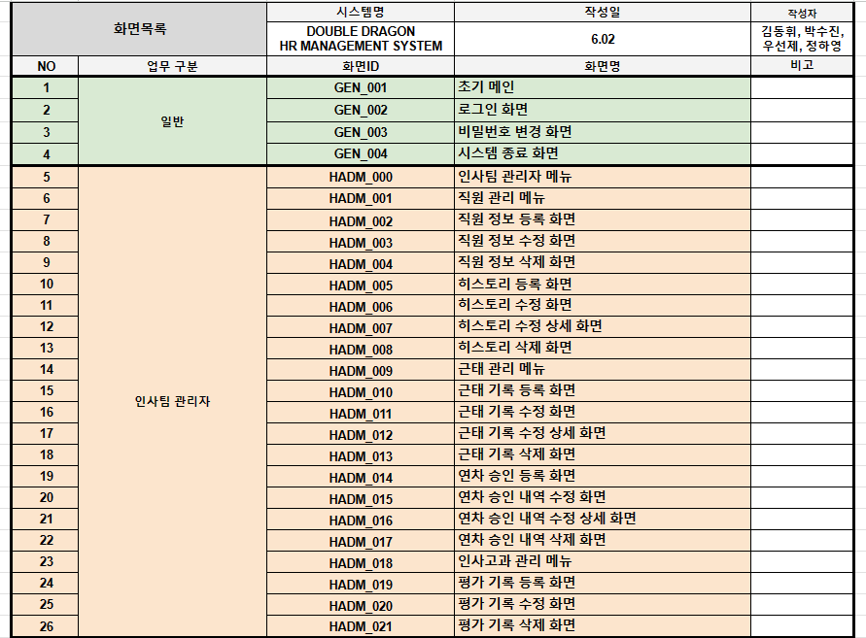
9. 화면 목록
03 화면 설계

Slide 32
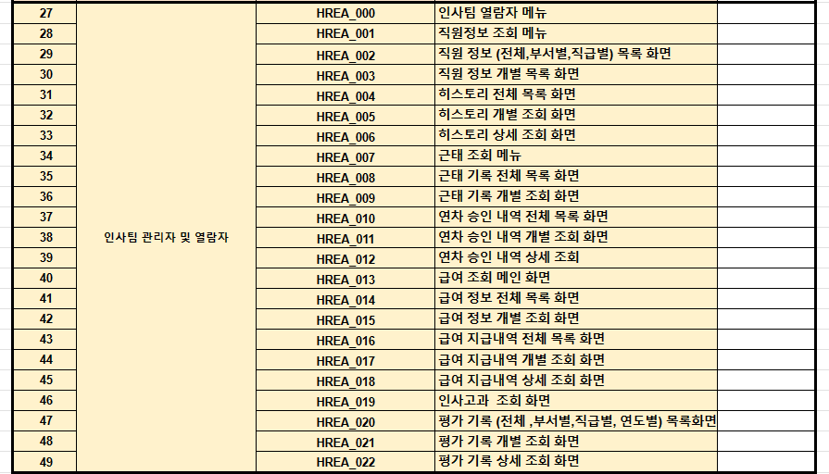
9. 화면 목록
03 화면 설계

Slide 33
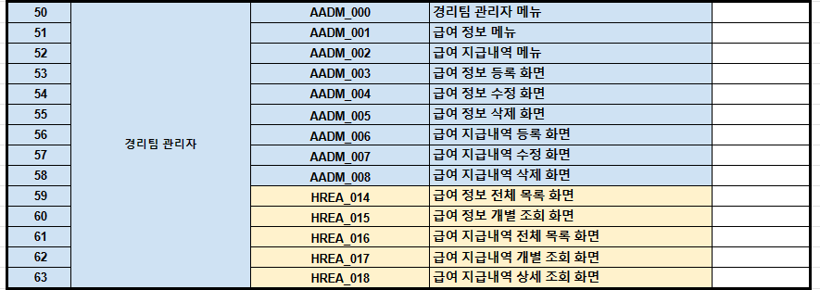
9. 화면 목록
03 화면 설계

Slide 34
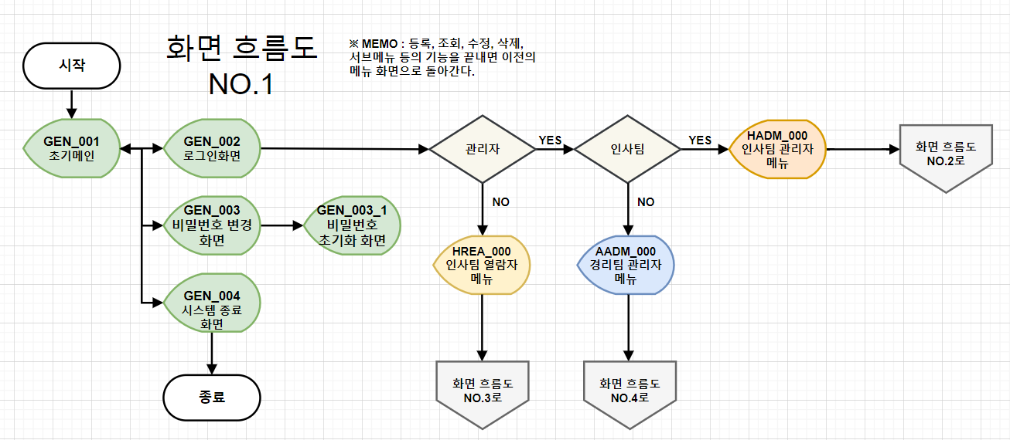
10. 화면 흐름도
03 화면 설계

Slide 35
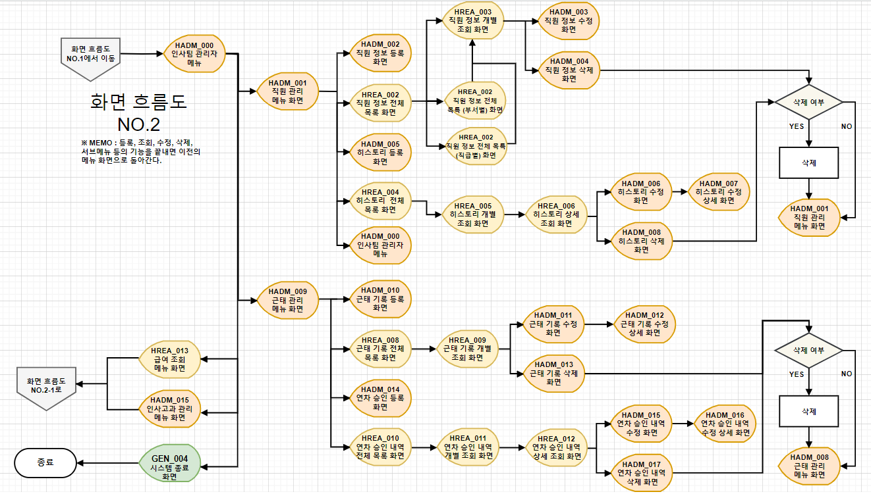
10. 화면 흐름도
03 화면 설계

Slide 36
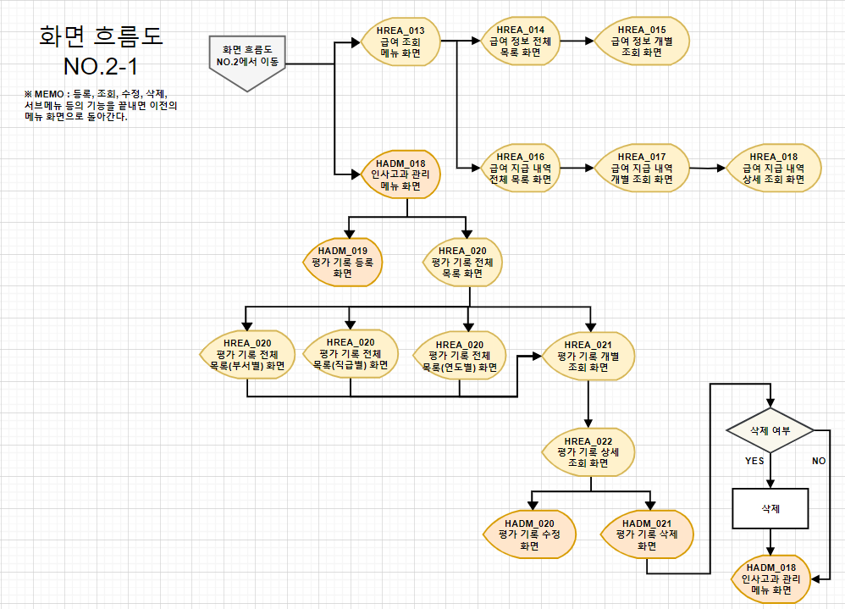
10. 화면 흐름도
03 화면 설계

Slide 37
10. 화면 흐름도
03 화면 설계

Slide 38
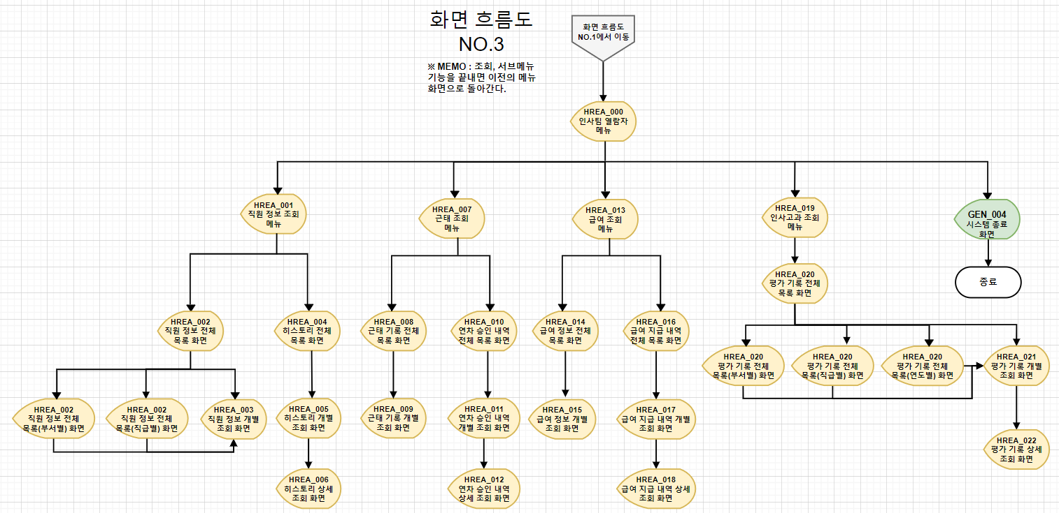
10. 화면 흐름도
03 화면 설계

Slide 39
10. 화면 흐름도
03 화면 설계

Slide 40
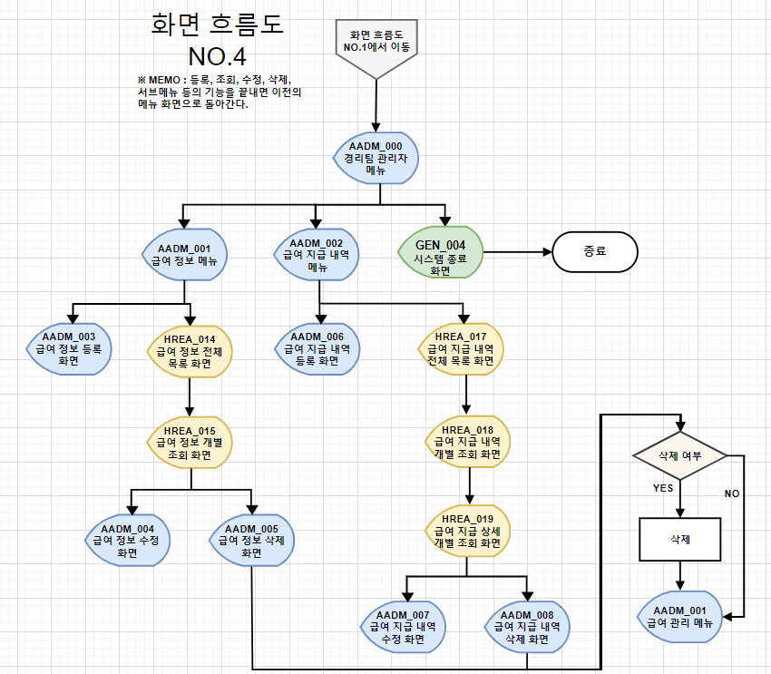
10. 화면 흐름도
03 화면 설계

Slide 41
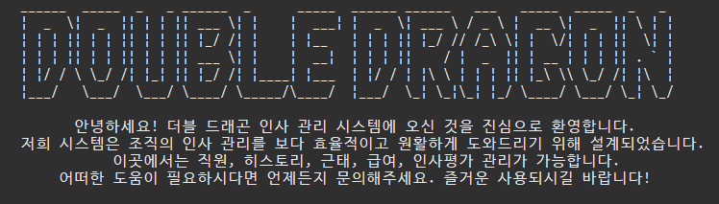
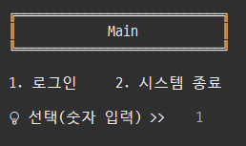
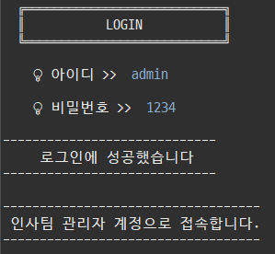
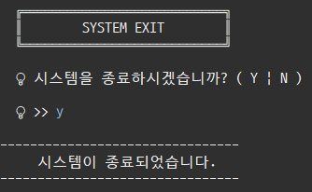
11. User Interface
03 화면 설계
초기 메인
로그인 화면
로그인 성공
시스템 종료
Notes:
레이아웃 GEN_001 - 초기화면
레이아웃 GEN_002 - 로그인 화면
레이아웃 GEN_003 - 비밀번호 변경화면
레이아웃 GEN_004 - 시스템 종료 화면

Slide 42
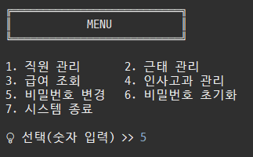
11. User Interface
03 화면 설계
인사팀 관리자 메뉴 로그인
인사팀 관리자 메뉴
Notes:
레이아웃 HADM_000 - 인사팀 관리자 메뉴
레이아웃 HADM_001 - 직원 관리 메뉴
레이아웃 HADM_002 - 직원 정보 등록 화면
레이아웃 HADM_003 - 직원 정보 수정 화면

Slide 43
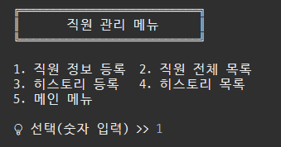
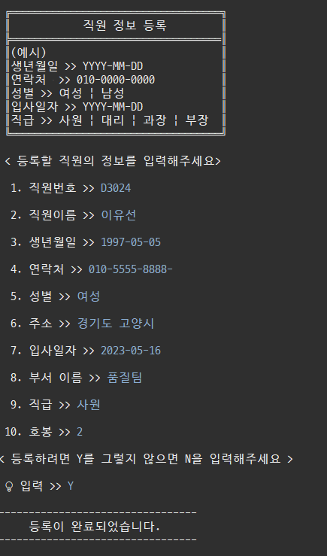
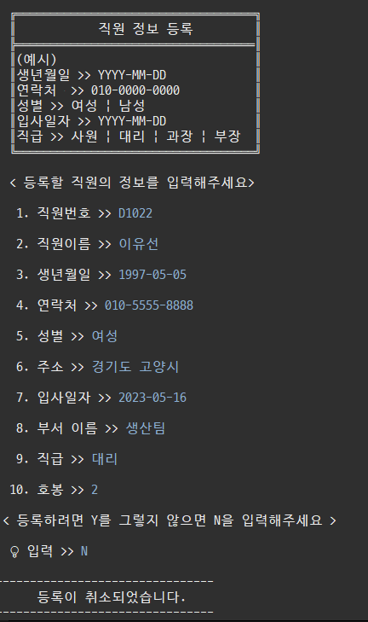
11. User Interface
03 화면 설계
직원 관리 메뉴
-> 직원 정보 등록
등록 취소
등록 완료

Slide 44
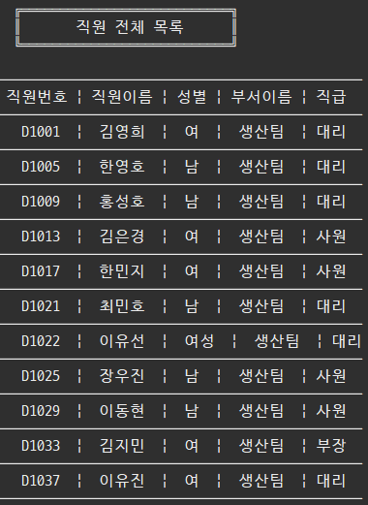
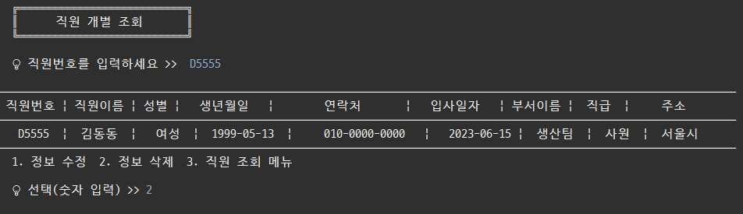
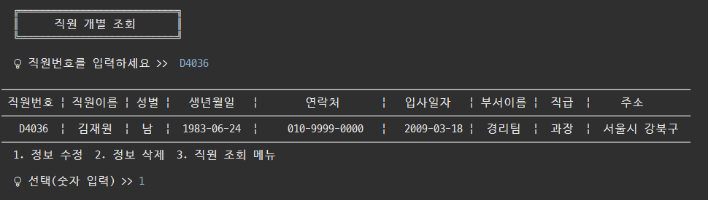
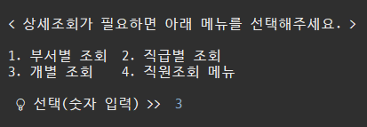
11. User Interface
03 화면 설계
전체 목록
->개별 조회
수정으로 이동
삭제로 이동

Slide 45
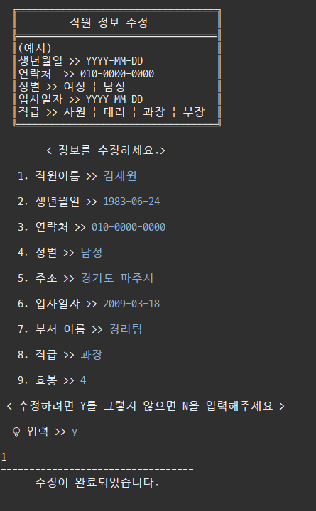
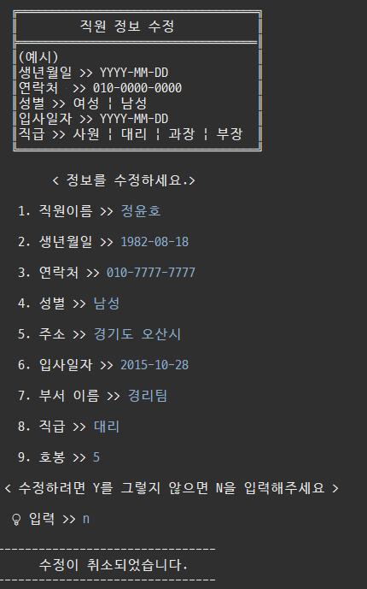
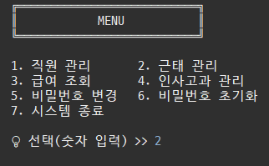
11. User Interface
03 화면 설계
수정 완료
수정 취소
수정 완료, 취소 후 메뉴로 이동

Slide 46
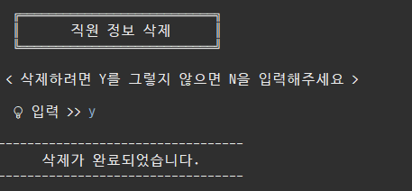
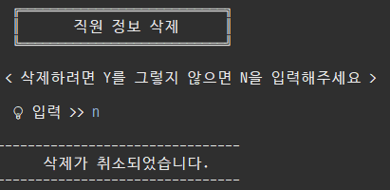
11. User Interface
03 화면 설계
삭제 완료
삭제 취소
삭제 완료, 취소 후 메뉴로 이동

Slide 47
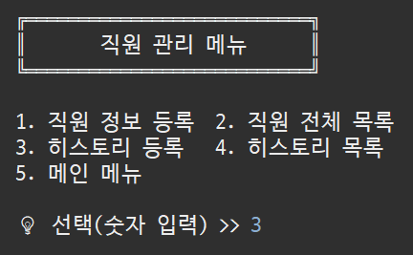
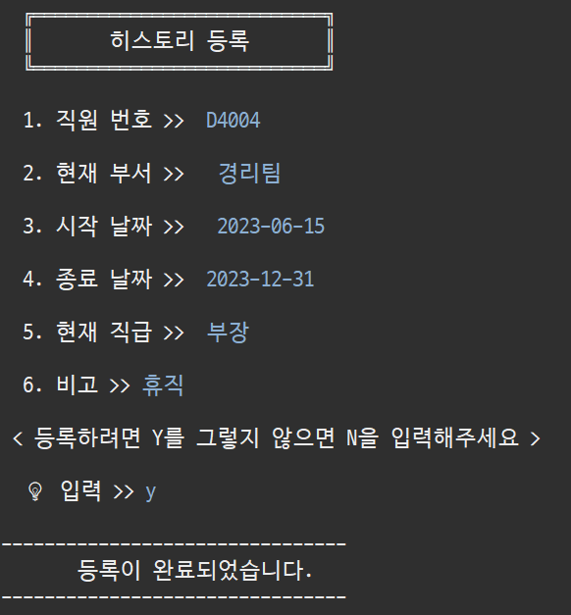
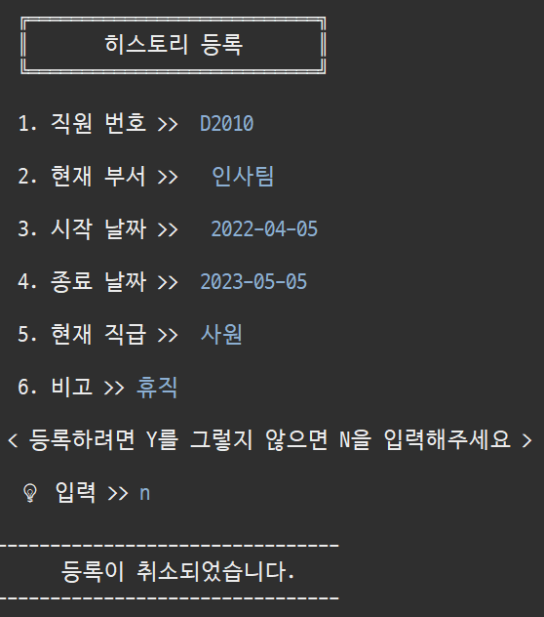
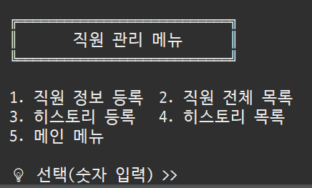
11. User Interface
03 화면 설계
히스토리 등록
등록 완료
등록 취소
등록 완료, 취소 후 메뉴로 이동

Slide 48
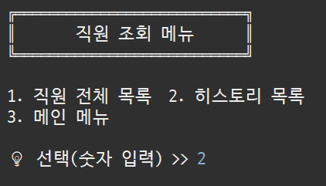
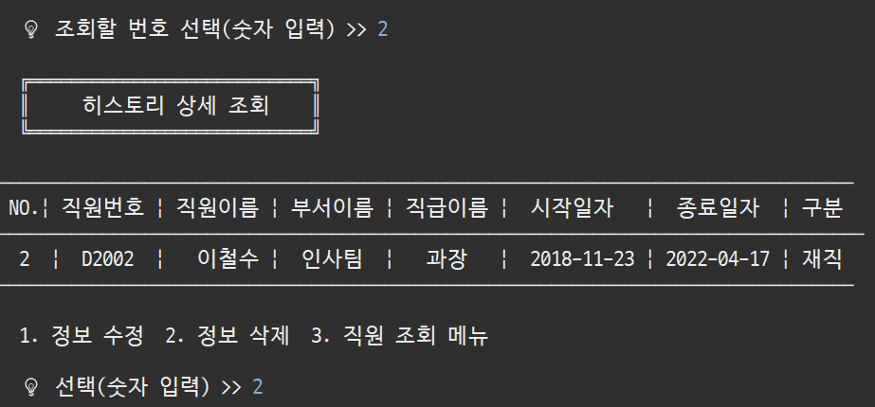

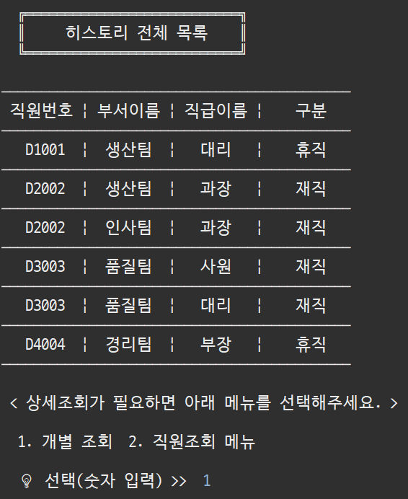
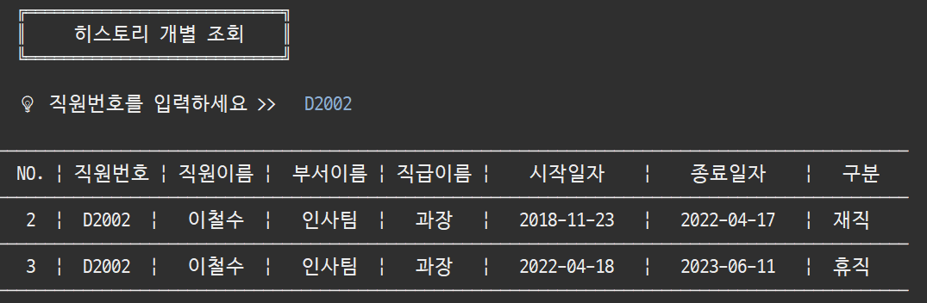
11. User Interface
03 화면 설계
히스토리 목록
상세 조회
히스토리 전체 목록
개별 조회

Slide 49
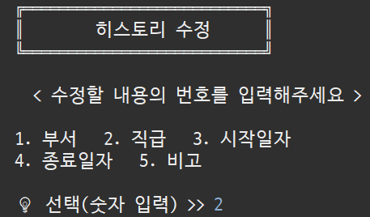
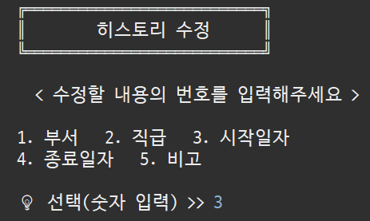
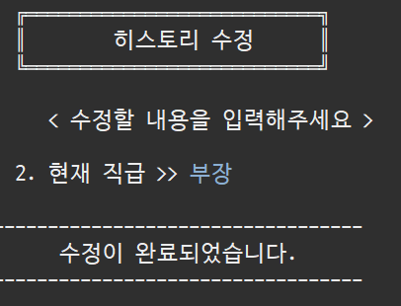
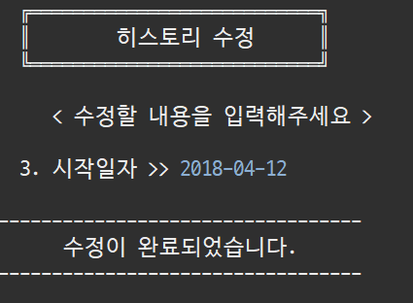
11. User Interface
03 화면 설계
히스토리 수정
히스토리 수정

Slide 50
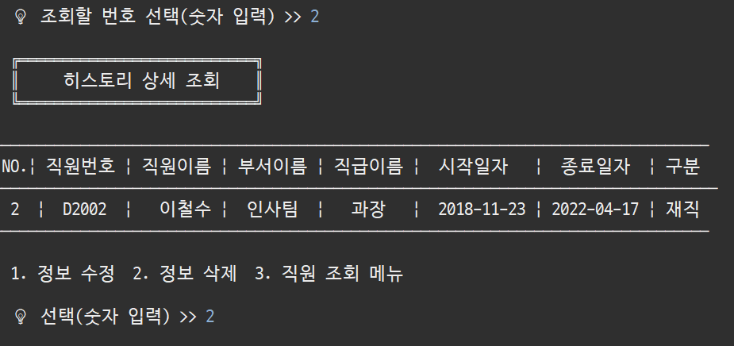
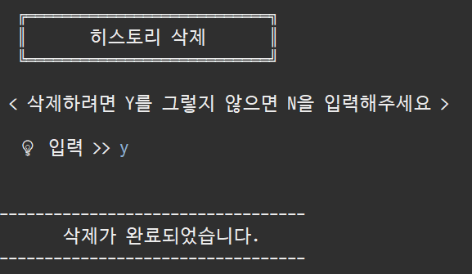
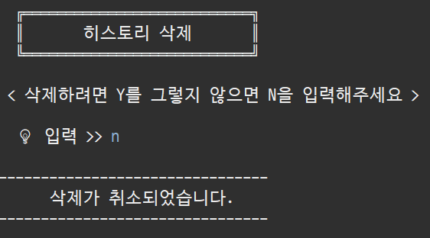
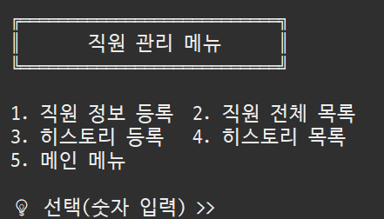
11. User Interface
03 화면 설계
히스토리 상세조회
-> 히스토리 삭제로 이동
삭제 완료
삭제 취소
삭제 완료, 취소 후
메뉴로 이동

Slide 51
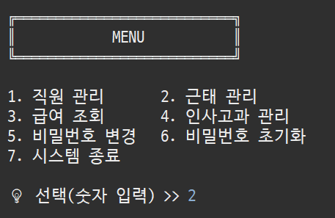
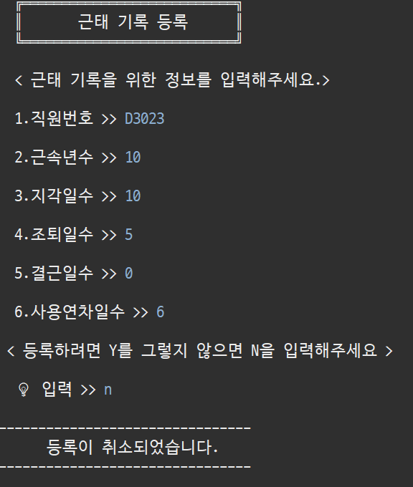
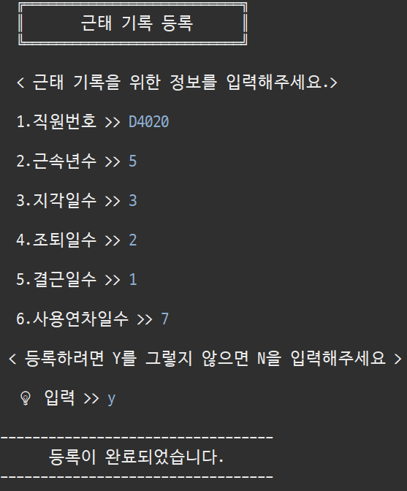
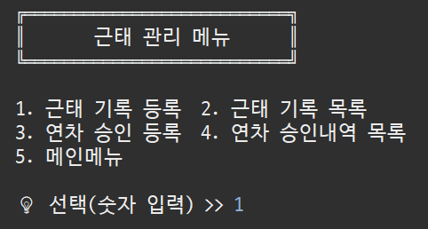
11. User Interface
03 화면 설계
근태 관리로 이동
등록 취소
등록 완료
근태 관리 메뉴
-> 근태 기록 등

Slide 52
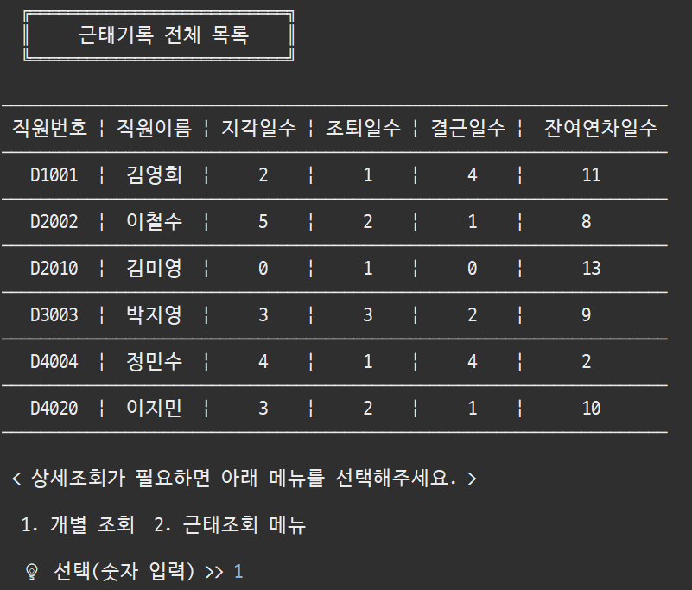


11. User Interface
03 화면 설계
근태 관리 메뉴
근태 기록 전체 목록
근태 기록 개별 조회

Slide 53




11. User Interface
03 화면 설계
근태 기록 수정
근태 기록 수정

Slide 54




11. User Interface
03 화면 설계
근태 기록 개별 조회
-> 근태 기록 삭제로 이동
삭제 완료
삭제 취소
근태 관리 삭제 완료, 취소 후
근태 관리 메뉴로 이동

Slide 55



11. User Interface
03 화면 설계
근태 관리 메뉴
-> 연차 승인 등록
등록 완료
등록 취소

Slide 56


11. User Interface
03 화면 설계
연차 승인 내역 개별 조회
연차 승인 내역 상세 조회

Slide 57




11. User Interface
03 화면 설계
연차 승인 내역 수정
연차 승인 내역 수정

Slide 58



11. User Interface
03 화면 설계
연차 승인 내역 상세 조회
-> 연차 승인 내역 삭제
삭제 완료
삭제 취소
연차 승인 내역 삭제 후 메뉴로 이동

Slide 59





11. User Interface
03 화면 설계
인사고과 관리로 이동
인삭 고과 개별 조회
인사 고과 개별 조회
-> 존재하지 X 직원번호
인사 고과 관리 메뉴
인사 고과 조회 메뉴

Slide 60





11. User Interface
03 화면 설계
인사고과 관리로 이동
인사고과 등록
인사고과 등록 취소
인사고과 등록 완료
인사 고과 관리 메뉴

Slide 61




11. User Interface
03 화면 설계
인사 고과 상세 조회
인사 고과 수정
수정 취소
수정 완료

Slide 62



11. User Interface
03 화면 설계
인사고과 상세 조회
-> 삭제로 이동
삭제 완료
삭제 취소

Slide 63




11. User Interface
03 화면 설계
급여 정보 전체 목록
경리팀 관리자로 로그인
경리팀 관리자 메뉴
급여 정보 메뉴
-> 급여 정보 전체

Slide 64



11. User Interface
03 화면 설계
급여 정보 개별 조회
-> 수정
수정 완료
수정 취소

Slide 65



11. User Interface
03 화면 설계
급여 정보 개별 조회
-> 삭제로 이동
삭제 완료
삭제 취소

Slide 66




11. User Interface
03 화면 설계
급여 지급 내역 개별 조회
급여 지급내역으로 이동
급여 지급내역 전체 목록으로 이동
급여 지급 내역 전체 목록

Slide 67



11. User Interface
03 화면 설계
급여 지급 내역 상세 조회
-> 수정으로 이동
급여 지급 내역 수정 완료
급여 지급 내역 수정 취소

Slide 68



11. User Interface
03 화면 설계
급여 지급 내역 상세 조회
-> 삭제로 이동
급여 지급 내역 삭제 완료
급여 지급 내역 삭제 취소

Slide 69




11. User Interface
03 화면 설계
직원 정보 전체 목록
인사팀 열람자 메뉴
직원 조회 메뉴
숫자 잘못 기입

Slide 70


11. User Interface
03 화면 설계
부서별 직원 정보 조회
-> 생산팀
직원 정보 개별 조회
직원 조회 메뉴

Slide 71


11. User Interface
03 화면 설계
부서별 직원 정보 조회
-> 인사팀
직원 정보 개별 조회
직원 조회 메뉴

Slide 72


11. User Interface
03 화면 설계
직급별 직원 조회
-> 사원
직원 개별 조회
직원 조회 메뉴

Slide 73


11. User Interface
03 화면 설계
직급별 직원 조회
-> 대리
직원 개별 조회
직원 조회 메뉴

Slide 74



11. User Interface
03 화면 설계
※ 개별 조회 시 직원번호를 잘못 입력하면 각 조회 메뉴로 돌아감
직원 개별 조회
직원번호 잘못 기입
직원 조회 메뉴

Slide 75




11. User Interface
03 화면 설계
히스토리 목록
인사팀 열람자 메뉴
직원 조회 메뉴
히스토리 목록
-데이터 없을 시

Slide 76


11. User Interface
03 화면 설계
히스토리 개별 조회
히스토리 상세 조회
직원 조회 메뉴

Slide 77




11. User Interface
03 화면 설계
근태 전체 목록
인사팀 열람자 메뉴
근태 조회 메뉴
근태 개별 조회

Slide 78



11. User Interface
03 화면 설계
연차 승인 내역
전체 목록
근태 조회 메뉴
연차 승인 내역
개별 조회

Slide 79




11. User Interface
03 화면 설계
근태 조회 메뉴
연차 승인 내역
상세 조회
급여 조회 메뉴
인사팀 열람자 메뉴

Slide 80



11. User Interface
03 화면 설계
급여 정보 전체 목록
급여 정보 개별 조회
급여 조회 메뉴

Slide 81


11. User Interface
03 화면 설계
급여 지급 내역
전체 목록
급여 지급 내역
개별 조회

Slide 82



11. User Interface
03 화면 설계
급여 지급 내역
상세 조회
급여 조회 메뉴
인사팀 열람자 메뉴

Slide 83




11. User Interface
03 화면 설계
인사고과 부서별 조회
-> 생산팀
인사고과 조회 메뉴
인사고과 전체 목록
인사고과 부서별 조회
-> 인사팀

Slide 84




11. User Interface
03 화면 설계
인사고과 부서별 조회
-> 품질관리팀
인사고과 부서별 조회
-> 경리팀
인사고과 개별 조회
인사고과 조회 메뉴

Slide 85



11. User Interface
03 화면 설계
인사고과 전체 목록
인사고과 직급별 조회
-> 데이터 없을 시
인사고과 직급별 조회
-> 대리

Slide 86



11. User Interface
03 화면 설계
인사고과 개별 조회
인사고과 조회 메뉴
인사고과 상세 조회

Slide 87



11. User Interface
03 화면 설계
인사고과 상세 조회
인사고과 연도별 조회
인사고과 개별 조회

Slide 88



11. User Interface
03 화면 설계
경리팀 관리자 메뉴
변경된 비밀번호로
다시 로그인
비밀번호 변경

Slide 89




11. User Interface
03 화면 설계
비밀번호 초기화
경리팀 관리자 메뉴
비밀번호 초기화 취소
초기화 후 로그인 성공
취소 후 로그인 성공

Slide 90


11. User Interface
03 화면 설계
경리팀 관리자 메뉴
시스템 종료
시스템 종료 취소

Slide 91
04 클래스 설계
04
클래스 설계
12. 클래스 다이어그램

Slide 92

12. 클래스 다이어그램
04 클래스 설계

Slide 93

12. 클래스 다이어그램
04 클래스 설계

Slide 94

12. 클래스 다이어그램
04 클래스 설계

Slide 95

12. 클래스 다이어그램
04 클래스 설계

Slide 96
05 DB 설계
05
DB 설계
13. 테이블/뷰 목록
14. 테이블 정의서
15. ERD

Slide 97


13. 테이블/뷰 목록
05 DB 설계

Slide 98

12. 테이블 정의서
05 DB 설계

Slide 99

12. 테이블 정의서
05 DB 설계

Slide 100

12. 테이블 정의서
05 DB 설계

Slide 101

13. ERD
05 DB 설계

Slide 102
06 구현
06
구현
16. 시연 - 동영상
17. 첨부 - 프로젝트 압축 파일(깃허브 링크)

Slide 103

17. GITHUB 링크
06 구현
GITHUB 링크
3조 프로젝트 깃허브 링크

Slide 104
감사합니다.

